Slide 1
Lập trình .Net
Lý thuyết: 45 Tiết
Thực hành: 30 Tiết
Giảng viên: Võ Tấn Toàn
Email: vttoan@hcmuaf.edu.vn

Slide 2
Đánh giá môn học
Bài tập lab (nộp bài qua email): 10%
Thi giữa kỳ hoặc seminar 30%
Giữa kỳ: Thi thực hành online tại google classroom
Seminar về các chủ đề (5 thành viên), tối đa 5 nhóm đăng ký cho Lớp trưởng
Bài kiểm tra nhanh tại lớp: 10%
Cuối kỳ thi vấn đáp project (4 thành viên) 50%

Slide 3
Sự ra đời của .NET
Tháng 7 năm 2000, Microsoft đã bắt đầu cho ra mắt về nền tảng .NET Framework. Một ngôn ngữ mới cũng được họ giới thiệu là COOL – C-like Object Oriented Language – trước khi được lấy tên là C# thì nó còn có một cái tên nữa là COM3.
Ngày 12/2/2002, .NET Framework 1.0 ra đời đi cùng bộ Visual Studio.NET 2002.
.NET là một platform định nghĩa những nền tảng, căn bản để cho các lập trình viên dựa vào đó và phát triển ứng dụng.
C# là ngôn ngữ nền tảng, chiến lược của Microsoft.

Slide 4

C#
C# là một ngôn ngữ lập trình hướng đối tượng được phát triển bởi Microsoft
C# được phát triển trên nền tảng ngôn ngữ C và C++.
Là ngôn ngữ lập trình đơn giản hướng đối tượng.
C# được sử dụng cho nhiều dự án như: xử lý văn bản, ứng dụng đồ họa, xử lý bảng tính; thậm chí tạo ra những trình biên dịch cho các ngôn ngữ khác.

Slide 5

Điểm mạnh mẽ của C#
Cấu trúc C# khá gần với các ngôn ngữ high-level truyền thống, C và C++, và là một ngôn ngữ lập trình hướng đối tượng. Nó có sự giống nhau mạnh mẽ với Java, được lập trình viên trên toàn thế giới ưa chuộng.
Một số đặc điểm quan trọng của C#:
Tự động dọn rác bởi Garbage-Collector (GC)
Thư viện chuẩn (Standard Library)
Đa luồng dễ dàng (Multithreading)
Tích hợp với Windows

Slide 6
C# HelloWorld
Vd cơ bản:
namespace Hello {
class Program {
static void Main(string[] args) {
Console.WriteLine("Hello World");
Console.ReadLine();
}
}
}

Slide 7
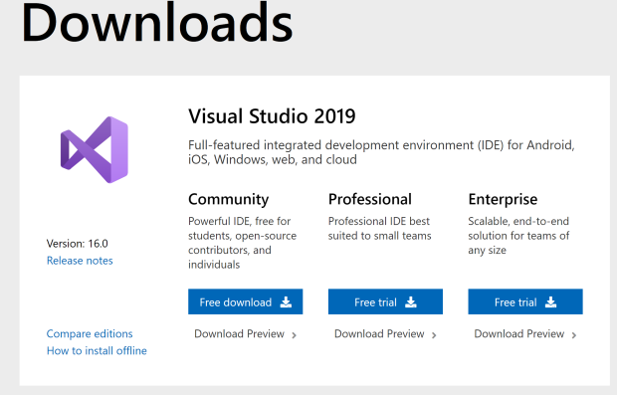
Biên dịch và thực thi Chương trình C#
Nếu bạn đang sử dụng Visual Studio.Net để biên dịch và thực thi các chương trình C#:
Viết code trong Code Editor.
Nhấn nút Run hoặc nhấn phím F5 để thực thi project. Nếu chương trình không có lỗi, Một cửa sổ Command Prompt sẽ xuất hiện và kết quả Hello World được xuất ra màn hình.

Slide 8
Biên dịch và thực thi Chương trình C#
Bạn có thể biên dịch một chương trình C# bởi sử dụng command-line thay cho Visual Studio IDE:
Mở một Text Editor và thêm code trên vào.
Lưu tệp dưới dạng helloworld.cs
Mở công cụ Command Prompt tool và tới thư mục nơi bạn lưu file đó.
Soạn csc helloworld.cs và nhấn Enter để biên dịch code của bạn.
Nếu không có lỗi nào trong code, thì Command prompt đưa bạn tới dòng tiếp theo và tạo tệp helloworld.exe có thể thực thi (executable).
Soạn helloworld để thực thi chương trình của bạn.
Bạn có thể thấy output là Hello World được in trên màn hình.

Slide 9
C# VD
using System;
namespace ITNongLam
{ class Rectangle
{ // cac bien thanh vien
double length;
double width;
//phuong thuc
public void Acceptdetails() { length = 4.5; width = 3.5; }
//phuong thuc
public double GetArea() { return length * width; }
//phuong thuc
public void Display() { Console.WriteLine("Chieu dai: {0}", length); Console.WriteLine("Chieu rong: {0}", width);
Console.WriteLine("Dien tich: {0}", GetArea()); } }
}

Slide 10
C# VD
using System;
namespace ITNongLam
{ class ExecuteRectangle
{ static void Main(string[] args)
{ Console.WriteLine("Chuong trinh minh hoa tinh huong doi tuong trong C#");
Console.WriteLine("--------------------------------------------------\n"); //tao doi tuong
Rectangle Rectangle r = new Rectangle();
//goi cac phuong thuc cua doi tuong nay
r.Acceptdetails();
r.Display();
Console.ReadLine();
Console.ReadKey(); } }

Slide 11
C# Cú pháp cơ bản
Từ khóa using trong C#
Lệnh đầu tiên trong bất kỳ chương trình C# nào là:
using System;
Từ khóa using được sử dụng để chứa namespace trong chương trình.
Một chương trình C# có thể chứa nhiều lệnh using.
Từ khóa class trong C#
Từ khóa class được sử dụng để khai báo một lớp trong C#.

Slide 12
C# Cú pháp cơ bản
Comments trong C#
Compiler bỏ qua các comment. Các comment đa dòng trong các chương trình C# bắt đầu với /* và kết thúc với */ như sau:
/* dong nay minh hoa comment nhieu dong trong C#. Cu phap co ban C# Ngon ngu lap trinh C# */
Comment đơn dòng được chỉ dẫn bởi ký hiệu '//'. Ví dụ:
// vi du comment don dong trong C#

Slide 13
C# Cú pháp cơ bản
Định danh (Identifier) trong C#
Một định danh là một tên được sử dụng để nhận diện một lớp, biến, hàm hoặc bất kỳ mục tự định nghĩa (user-defined).
Một tên phải bắt đầu với một chữ cái mà có thể được theo sau bởi một dãy các chữ cái, chữ số (0-9) hoặc dấu gạch dưới (_). Ký tự đầu tiên của một định danh không thể là một chữ số.
Nó phải không chứa bất kỳ khoảng trống hoặc ký tự như ? - + ! @ # % ^ & * ( ) [ ] { } . ; : " ' / và \. Tuy nhiên, dấu gạch dưới có thể được sử dụng.
Nó không nên là một từ khóa trong C#.

Slide 14
C# Cú pháp cơ bản
Từ khóa trong C#
Từ khóa là các từ dành riêng (Reserved Keyword) được định nghĩa trước cho C# compiler.
Những từ khóa này không thể được sử dụng làm định danh.
Tuy nhiên, nếu bạn muốn sử dụng các từ khóa này để làm định danh, bạn có thể đặt ký tự @ ở trước chúng.

Slide 15
Biên dịch và thực thi Chương trình C#
C# là ngôn ngữ lập trình có sự phân biệt kiểu chữ hoa, thường (case sensitive).
Tất cả lệnh và biểu thức phải kết thúc với một dấu chấm phảy (;).
Sự thực thi chương trình bắt đầu tại phương thức Main.
Không giống Java, tên file chương trình có thể khác tên lớp.

Slide 16
Kiểu dữ liệu
Các biến trong C# được phân chia thành các kiểu sau:
Kiểu giá trị (Value type)
Kiểu tham chiếu (Reference type)
Kiểu con trỏ (Pointer type)

Slide 17
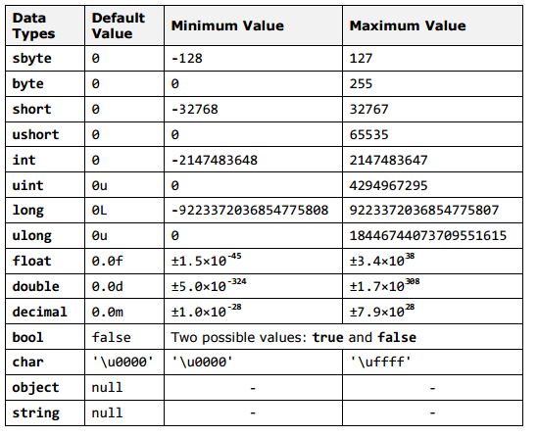
Kiểu dữ liệu (kiểu giá trị)

Slide 18
Kiểu tham chiếu trong C#
Kiểu tham chiếu không chứa dữ liệu thực sự được lưu giữ trong một biến, nhưng chúng chứa một tham chiếu tới các biến.
Nói cách khác, chúng tham chiếu tới một vị trí bộ nhớ.
Ví dụ các kiểu tham chiếu có sẵn trong C# là:
object, dynamic, và string…

Slide 19
Kiểu Dynamic trong C#
Bạn có thể lưu giữ bất kỳ kiểu giá trị nào trong biến kiểu dữ liệu dynamic. Việc kiểm tra các kiểu biến này diễn ra tại run time.
Cú pháp để khai báo một kiểu dynamic trong C# là:
dynamic <tên_biến> = giá_trị;
Ví dụ : dynamic d = 20;
Kiểu dynamic là tương tự với kiểu object

Slide 20
Kiểu con trỏ trong C#
Các biến kiểu con trỏ lưu giữ địa chỉ bộ nhớ của kiểu khác. Các con trỏ trong C# có khả năng như con trỏ trong C hoặc C++.
Cú pháp để khai báo một kiểu con trỏ trong C# là:
type* identifier;
Ví dụ:
char* cptr;
int* iptr;

Slide 21
Chuyển đổi kiểu dữ liệu
Ép kiểu ngầm định: Việc ép kiểu này được C# complier thực hiện tự động. Khi ép kiểu ngầm định thì kiểu dữ liệu đích phải có dãy giá trị lớn hơn dãy giá trị nguồn, điều này nhằm đảm bảo rằng sẽ không mất mát dữ liệu sau khi ép kiểu.
Ex:
int valueOne = 34;
//ép kiểu từ int --> float
//Compiler sẽ tự động ép kiểu
float valueTwo = valueOne;

Slide 22
Ép kiểu tường minh.
Việc thay đổi kiểu dữ liệu từ dãy giá trị lớn sang kiểu dữ liệu có dãy giá trị nhỏ hơn gọi là ép kiểu tường mình.
Cú pháp:
datatype name = (dataType) oldVariable;
Lưu ý:
Khi sử dụng ép kiểu tường mình sẽ có thể dẫn tới mất dữ liệu.

Slide 23
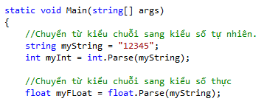
Parse dữ liệu từ String
Để lấy được giá trị của dữ liệu trong một chuỗi chúng ta sử dụng phương thức Parse, mỗi kiểu dữ liệu cơ bản của C# đều có phương thức này. Parse được sử dụng để chuyển từ kiểu string sang kiểu dữ liệu cơ bản.

Slide 24
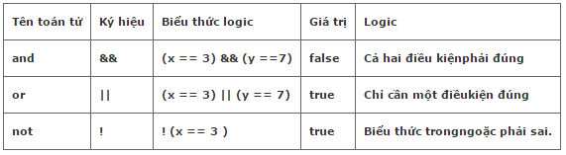
Phép toán
Toán tử so sánh

Slide 25
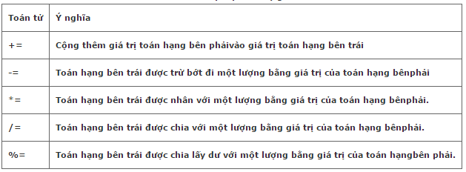
Phép toán
Toán tử so sánh

Slide 26
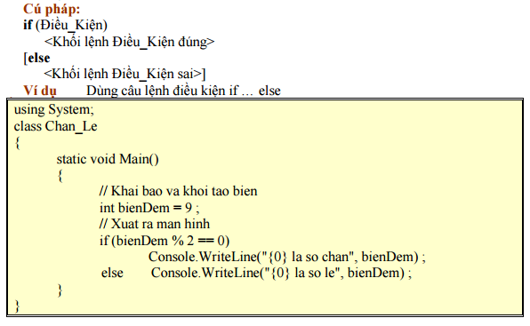
Câu lệnh điểu khiển if

Slide 27
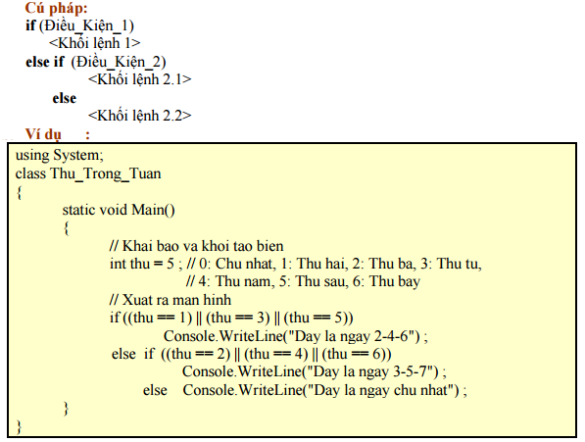
Câu lệnh điểu khiển if (lồng nhau)

Slide 28
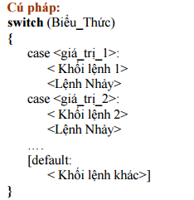
Cấu trúc swich case

Slide 29
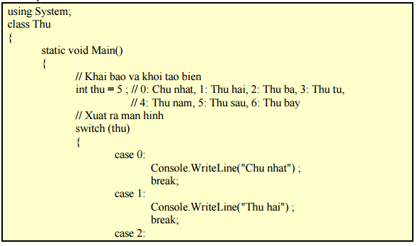

Slide 30
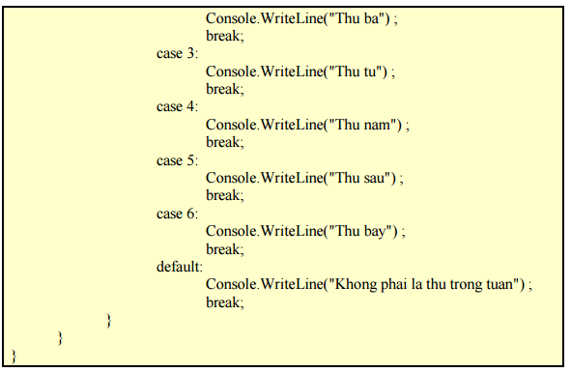

Slide 31
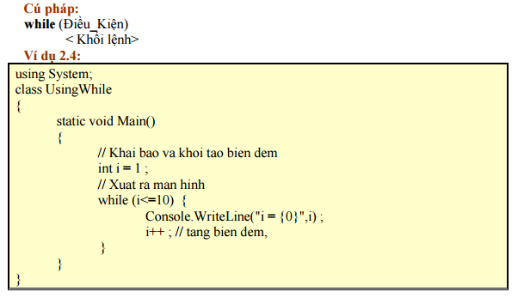
Cấu trúc while

Slide 32
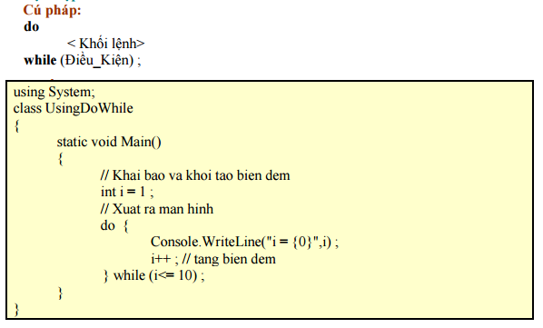
Cấu trúc do while

Slide 33
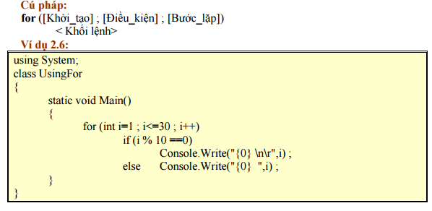
Cấu trúc for

Slide 34
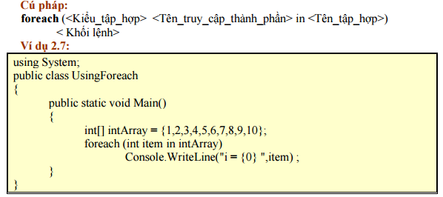
For each

Slide 35
Bài tập về nhà
Cài đặt Visual Studio
Viết chương trình Hello world ( biên dịch bằng 2 cách, sử dụng IDE và sử dụng command line
Viết chương trình giải phương trình bậc 2 bằng ngôn ngữ C#

Slide 36
THE END!
Q & A

